Slide 1

Trabajo Final de Herramientas para la IA
Integrantes: Jonathan Mejía
Tatiana Naranjo
Mauricio Aigaje

Slide 2
Introducción
El presente trabajo, representa un proyecto de análisis de datos relacionado con la obesidad y el cual utiliza diversas tecnologías y librerías para su desarrollo.
Dataset Utilizado:
'ObesityDataSet_raw_and_data_sinthetic.csv'
Librerias:
Python, Pandas, NumPy, SQLAlchemy y Bokeh

Slide 3
Descripción del dataset usado
DATASET
MYSQL “OBESIDAD”
Este conjunto de datos proporciona información detallada sobre diferentes variables relacionadas con la obesidad y está diseñado para permitir un análisis exhaustivo de los factores que contribuyen a esta condición.
con las siguientes características: Nombre, Apellido, Fuma, Agua, ControlCalorias, FrecuenciaEjercicio, TiempoRecreacion, ConsumoAlcohol, MedioTransporte, Obesidad

Slide 4
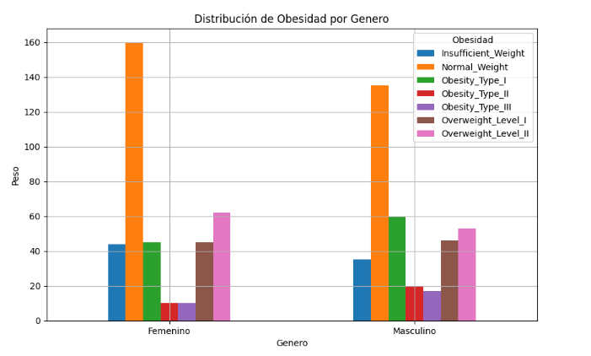
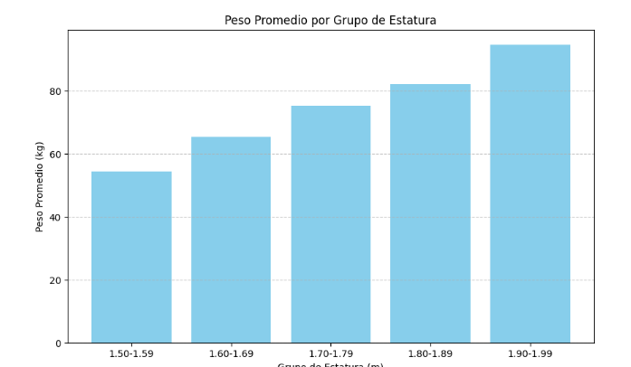
Visualizaciones generadas
Matplotlib
Bokeh
Pygwalker

Slide 5
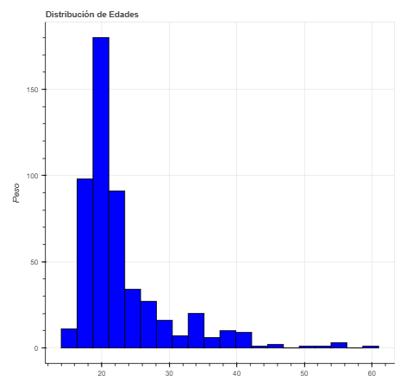
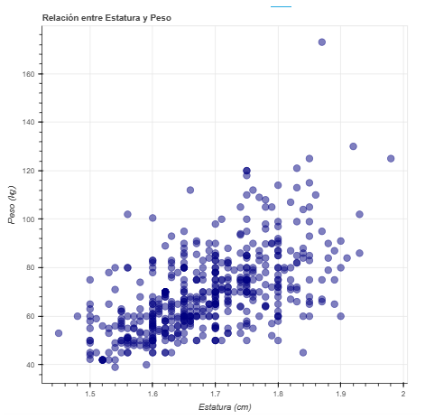
Bokeh

Slide 6
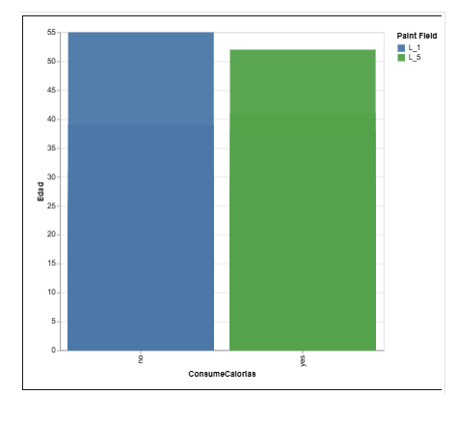
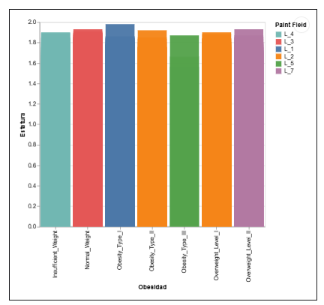
Pygwalker

Slide 7
Bibliografía Pandas: https://pandas.pydata.org/docs/ NumPy: https://numpy.org/doc/ SQLAlchemy: https://docs.sqlalchemy.org/ Bokeh: https://docs.bokeh.org/
Gracias por su atención

